Slide 1
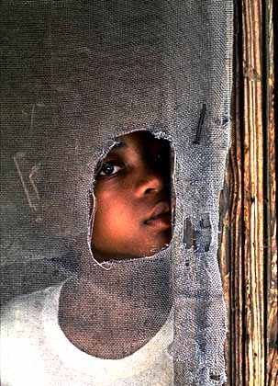

Plight of People
Los ludzi

Slide 2
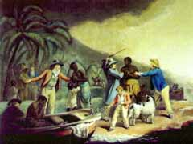
“The Slave Trade”
Painted in 1791 by George Morland Handel
Handel niewolnikami namalowany w 1791 roku przez George Morland

Slide 3
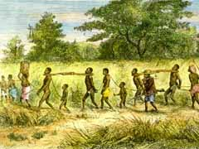
A long march lasting several months was not uncommon for slaved headed to the New World. Długi marsz trwający kilka miesięcy nie był rzadkością dla niewolników zmierzających do Nowego Świata
Captives being Driven by Black Slave Traders Niewolnicy prowadzeni przez handlarzy niewolników

Slide 4
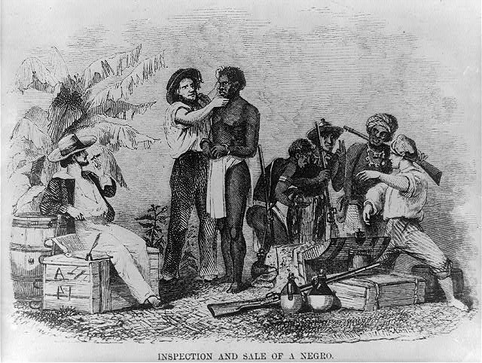
Slave Being Inspected
Badanie stopnia przydatności niewolnika

Slide 5
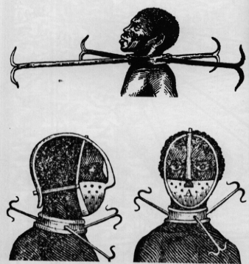
Devices used in Capture
Narzędzia używane podczas zniewolenia

Slide 6
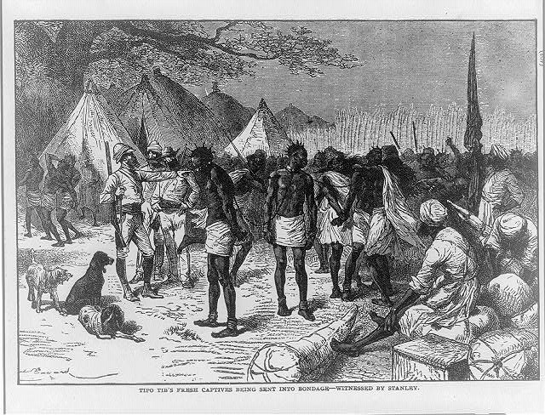
Fresh Captives in Africa

Slide 7
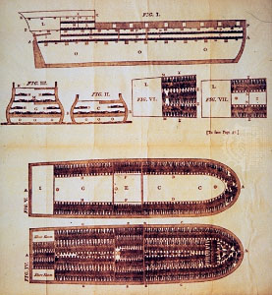
Plans of a ship for transporting slaves, 1790 Plany statku do przewozu niewolników, 1790

Slide 8
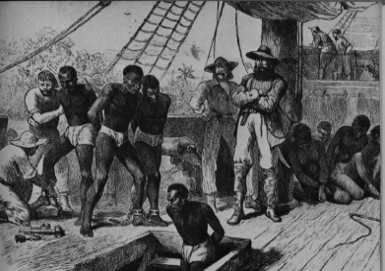
Placing into the Hold
Wprowadzanie do ładowni

Slide 9
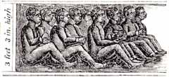
Interior of a Slave Ship reveals how hundreds of slaves could be held.
Wnętrze statku niewolniczego pokazuje jak można trzymać setki niewolników.
Tightly packed and confined in an area with just barely enough room to sit up, slaves were known to die from a lack of breathable air. Szczelnie upakowani i zamknięci w pomieszczeniu z ledwo wystarczającą ilością miejsca, by usiąść, niewolnicy umierali z powodu braku powietrza

Slide 10
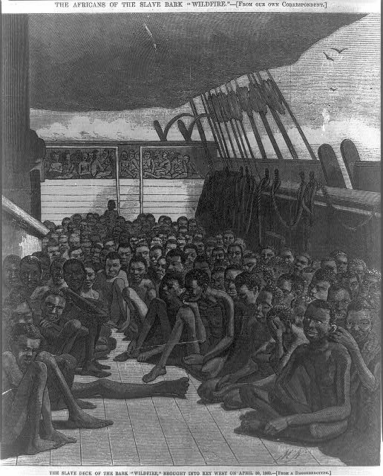
Published in the June 2, 1860 issue of Harper's Weekly,
The Slave Deck of the Bark "Wildfire" illustrated how Africans traveled on the upper deck of the ship. Artykuł opublikowany w 2 czerwca 1860 roku w tygodniku Harpera, Pokład z niewolnikami statku „Wildfire” ilustruje w jaki sposób Afrykanie podróżowali na górnym pokładzie statku.

Slide 11
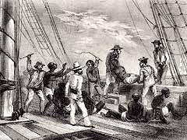
Throwing Diseased People Overboard
Wyrzucanie chorych osób za burtę

Slide 12
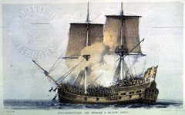
Dejected, depressed, and despondent, captives aboard slave ships felt they had nothing to lose and so took any opportunity to revolt. Here the crew fires upon the uprising slaves.Przygnębieni i zrozpaczeni więźniowie na statkach niewolniczych czuli że nie mają nic do stracenia, więc wykorzystali każdą okazje do buntu. Tutaj załoga strzela na niewolników - powstańców

Slide 13
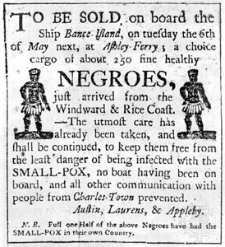
A
Broadside for
Sale of
Slaves Ogłoszenie o sprzedaży niewolników

Slide 14
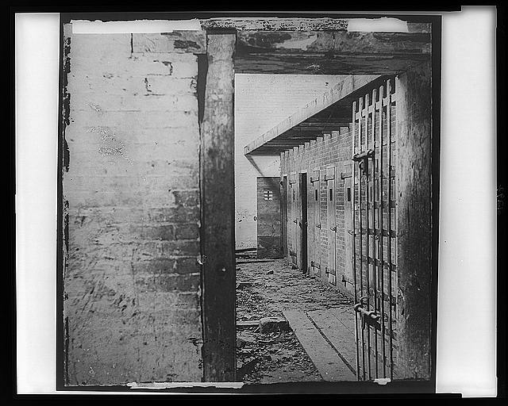
Slave Pens in Alexandria, VA
Niewolnicze klatki w Alexandrii, VA

Slide 15
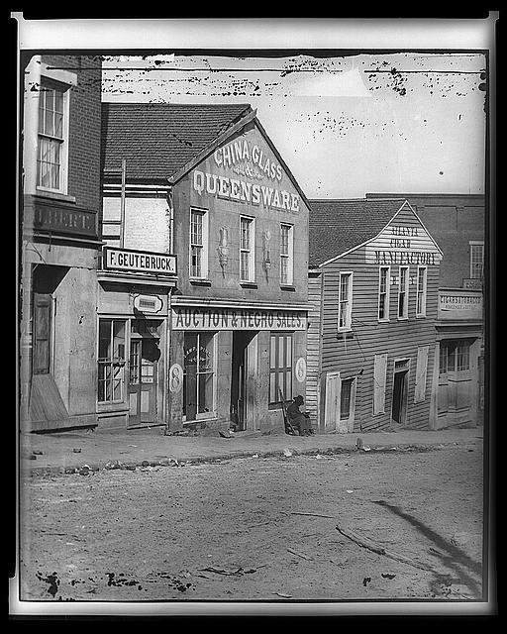
Slave
Auction
House
Dom, gdzie odbywały się aukcje niewolników

Slide 16
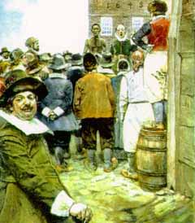
Slave Auction Aukcja niewolników
American illustrator Howard Pyle, illustrator of many historical and adventure stories for periodicals, created this depiction of a 1655 slave auction in New Amsterdam (later to be named New York. Amerykański ilustrator Howard Pyle- ilustrator wielu historycznych i przygodowych opowieści w czasopismach, stworzył ten obraz aukcji niewolników z 1655 r. w Nowym Amsterdamie (pózniejszym Nowym Jorkiem)

Slide 17
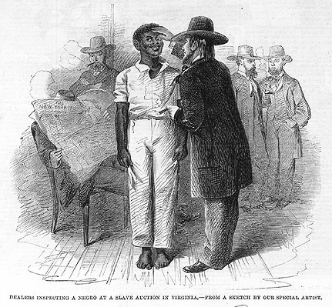
Dealers Inspecting an African American at a Slave Auction in Virginia
Harper's Weekly; February 16, 1861 Dealerzy badają przydatność Afroamerykanów na aukcji niewolników w Wirginii (Tygodnik Harpera 16 lutego 1861)

Slide 18
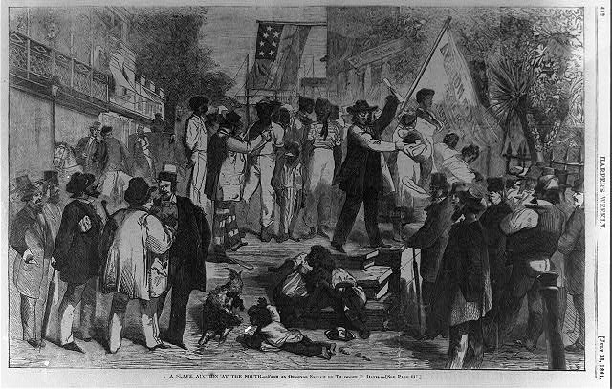
Slave Auction in Virginia
Aukcja niewolników w Wirginii

Slide 19
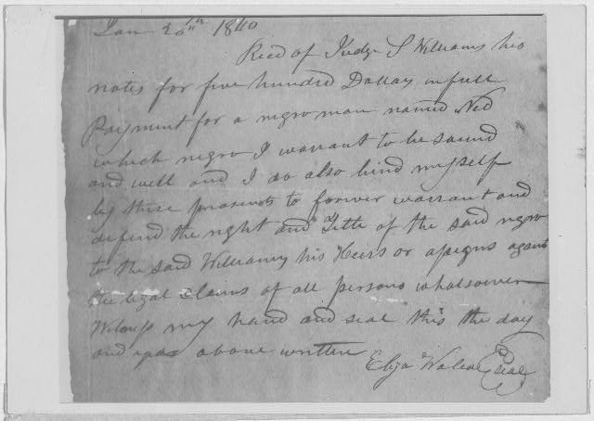
Receipt given Judge S. Williams of Eufaula by Eliza Wallace in payment of $500.00 for a man, Jan. 20, 1840. Pokwitowanie przekazane sędziemu S. Williamsa z Eufaula przez Elizę Wallace dot. zapłaty 500 dolarów za niewolnika z 20 stycznia 1840

Slide 20
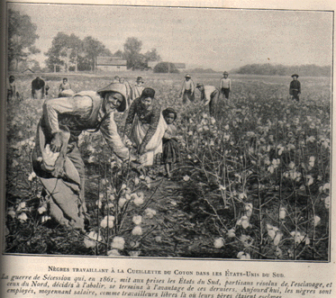
Picking Cotton Zbieranie Bawełny

Slide 21
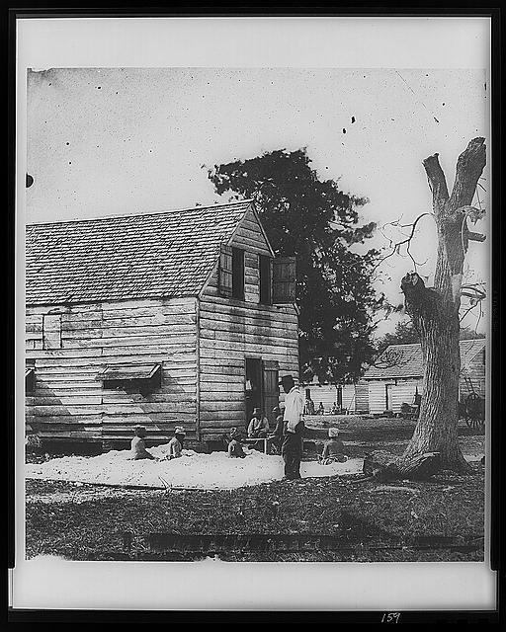
Slaves preparing cotton for the cotton gin on a plantation near Beaufort, S.C., 1862 Niewolnicy przygotowujący bawełne na plantacji w pobliżu Beaufort S.C 1862

Slide 22
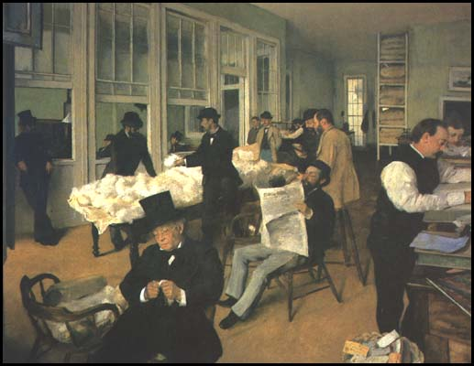
E. Degas, New Orleans Cotton Exchange
E. Degas „Giełda bawełny w Nowym Orleanie”

Slide 23
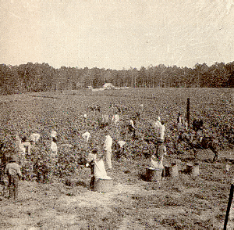
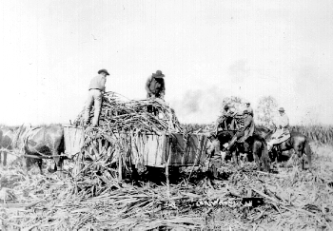

Slide 24
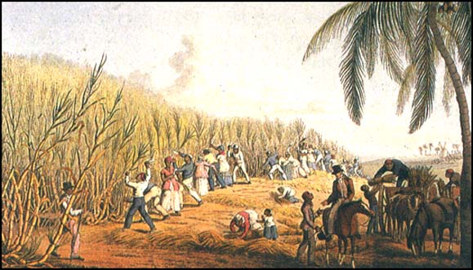
A Sugar Plantation in 1823
Plantacja cukru w 1823 roku

Slide 25
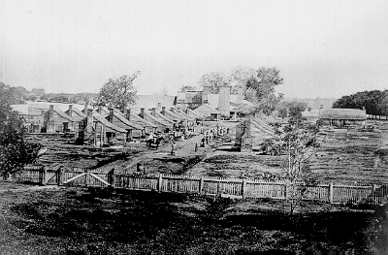
Slave Quarters, c. 1860
This slave quarter complex was located on a plantation near Bunkie, Louisiana. In the background is a large sugar house. Osiedle niewolników około1860 r. Na plantacji w pobliżu Bunkle w stanie Luizjana. W tle jest duży dom gdzie wytwarzano cukier

Slide 26
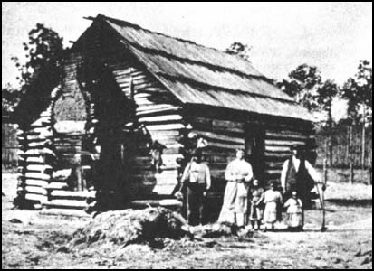
A Slave Family Outside Their Cabin Rodzina niewolników
In the words of a slave: “We lodged in log huts, and on the bare ground. Wooden floors were an unknown luxury. Słowa niewolnika „Mieszkalismy w chatach na gołej ziemi. Drewniane podłogi były nieznanym luksusem”

Slide 27
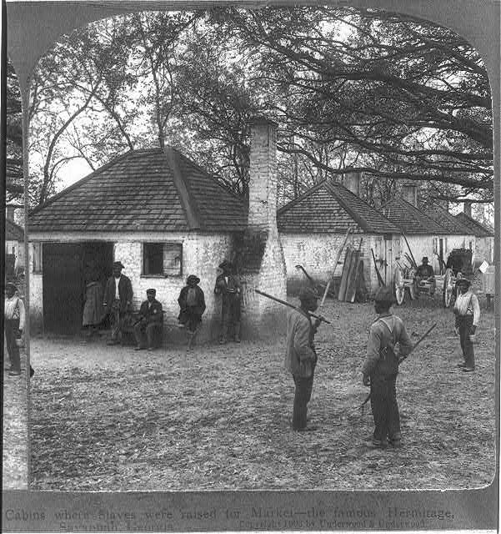

Slide 28
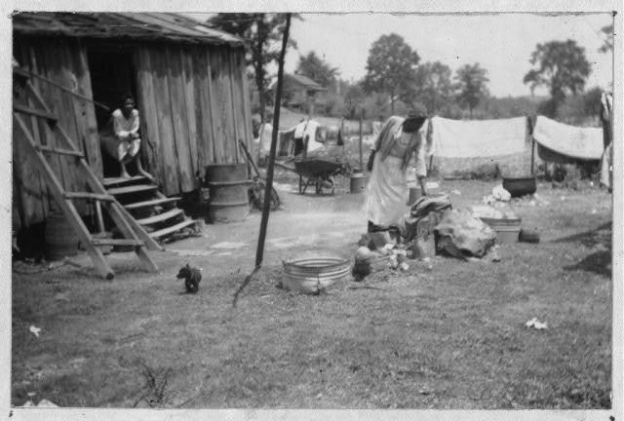
Abraham Jones' Back Yard
Podwórko Abrahama Jonesa
“We had neither bedsteads, nor furniture of any description. Our beds were collections of straw and old rags, thrown down in the corners and boxed in with boards; a single blanket the only covering. „Nie mieliśmy ani łózek ani mebli . Nasze łóżka to kombinacja słomy i starych szmat rzuconych w narożniki i zapakowane w deski, jeden koc to jedyne pokrycie”.

Slide 29
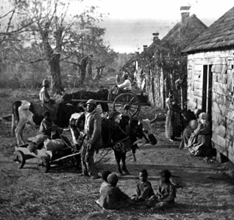
Slave Quarters on a South Carolina Plantation, 1860 Kwatery niewolników na plantacji Karoliny Południowej 1860
“Our favorite way of sleeping, however, was on a plank, our heads raised on an old jacket and our feet toasting before the smoldering fire.” Nasz ulubiony sposób spania był na desce, nasze głowy były położone na stare kurtki a nasze stopy znajdowały się przed tlącym się ogniem.

Slide 30
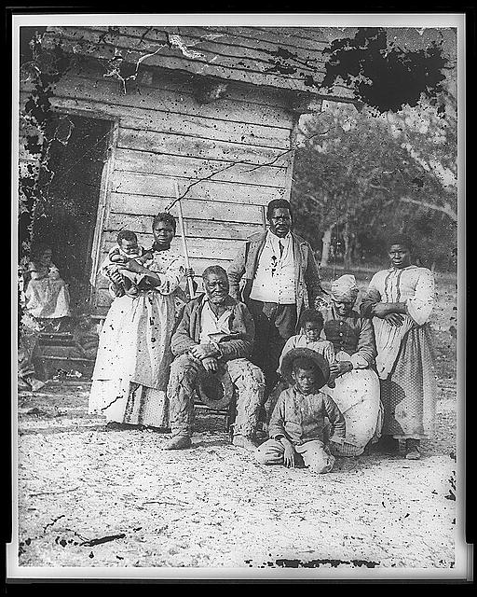
Five Generations at the Smith Plantation
Pięć pokoleń na plantacji Smitha
“The wind whistled and the rain and snow blew in through the cracks, and the damp earth soaked in the moisture till the floor was miry as a pig- sty. „Wiatr gwizdał a deszcz i śnieg wdzierały się przez szczeliny a ziemia tak nasiąkała wilgocią, że podłoga była jak mary w chlewie”.

Slide 31
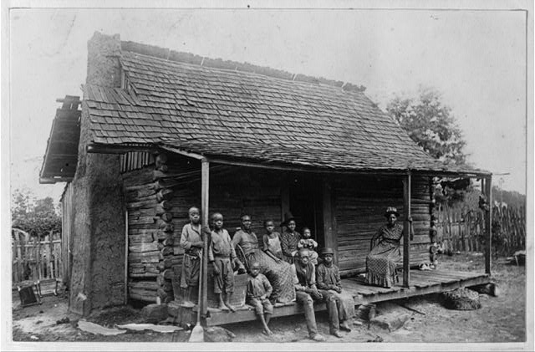
A Slave Cabin in Barbour County, near Eufala, Alabama
Chata niewolnicza w hrabstwie Barbour, w pobliżu Eufala w stanie Albana
Such were our houses. In these wretched hovels were we penned at night, and fed by day; here were the children born and the sick- - neglected. ”Takie były nasze domy. W tych nędznych ruderach przebywaliśmy w nocy i byliśmy karmieni za dnia; tutaj rodziły się dzieci, tutaj przebywali chorzy – zaniedbani”

Slide 32
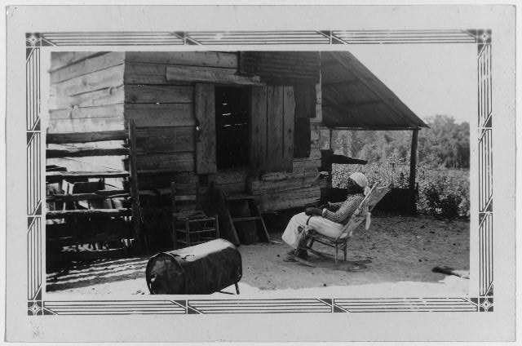
She uses the large battered tin can for a stove and does her cooking on it. Aunt Julia Ann is an ex-slave and was grown when the Civil "War broke out." Używa duzej poobijanej beczki jako pieca. Ciocia Julia Ann jest bylym niewolnikiem i dorastała kiedy wybuchła wojna domowa
Julia Ann Jackson, Age 102 and the Corn Crib Where She Lives
Julia Anna Jackson, wiek 102 i szopa na kukurydzę gdzie mieszka

Slide 33
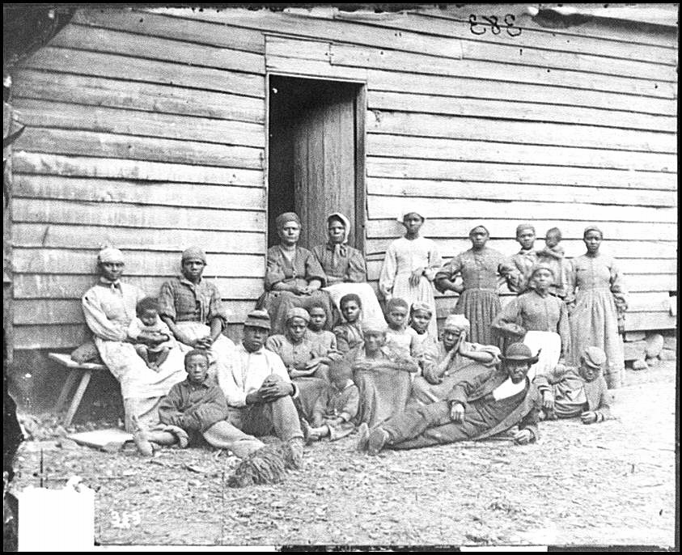
In a single room were huddled, like cattle, ten or a dozen persons, men, women, and children. W jeden pokoj bylo wtłoczonych niczym bydło dziesięć lub tuzin osób - mężczyzn, kobiet i dzieci.

Slide 34
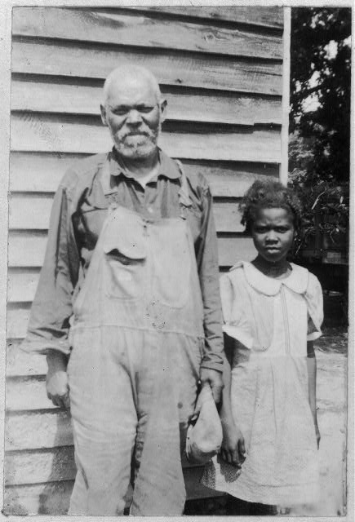
Charlie Crump and Granddaughter Charlie Crump i wnuczka
“Our dress was of tow-cloth; for the children, nothing but a shirt; for the older ones a pair of pantaloons or a gown in addition, according to the sex.” Nasza sukienka była z lnu. Dla dzieci była to tylko koszula, dla starszych parę pantaloonów lub narzuta w zależności od płci

Slide 35
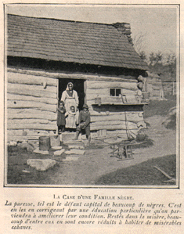
Slave Quarters Kwatera niewolników
“Besides these, in the winter a round jacket or overcoat, a wool-hat once in two or three years, for the males, and a pair of coarse shoes once a year.” Poza tym w zimie dostawało się kurtkę lub płaszcz, wełniany kapelusz raz na dwa lub trzy lata i parę prymitywnych butów raz w roku

Slide 36
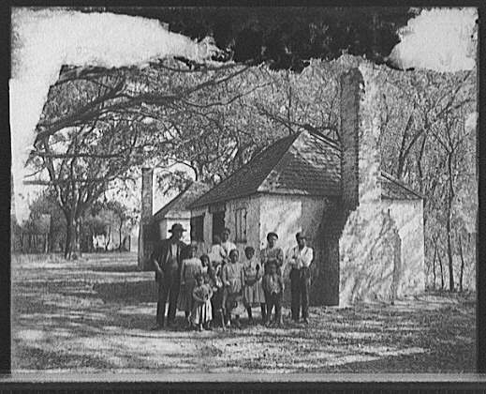
An African American Family, Outside the Slave Quarters. The Hermitage Plantation, Savannah, Georgia Rodzina Afroamerykanów poza kwaterami niewolników. Plantacja Hermitage Savannah Georgia

Slide 37
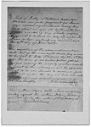
Paid by Judge S. Williams of Eufaula Dec. 20, 1849 for Jane, a woman aged 18 and her son Henry, one year old. Zapłacony przez sędziego S. Wiliamsa z Eufaula 20 grudnia 1849 r. dla Jane, kobiety w wieku18 lat i jej jednorocznego syna Henry’ego
A Receipt for Six Hundred Dollars
For Children Who Might be Born in the Future Pokwitowanie na sześćset dolarów za dzieci, które mogą urodzic się w przyszłości

Slide 38
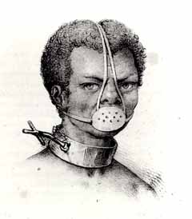
Muzzle used to prevent slave from eating or drinking too much. Kaganiec uniemożliwiał niewolnikom zbyt wiele jeść lub pić

Slide 39
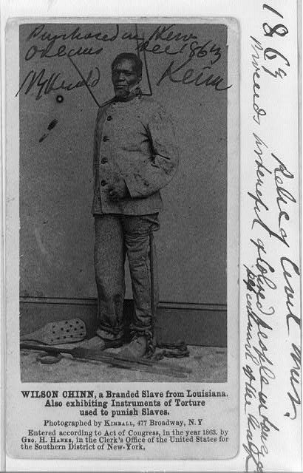
Wilson Chin, a branded slave in chains with various torture devices Wilson Chinn, niewolnik z wypalonym znakiem w łańcuchach z różnymi narzędziami tortur.

Slide 40
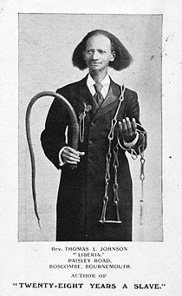
Rev. Thomas Johnson, who spent 28 years as a slave, holding the type of whip and chains that were used on him during his captivity.Wielebny Thomas Johnson, który spedzil 28 la jako niewolnik trzymacy w ręku rodzaj bicza i łańcucha, które były używane podczas niewoli

Slide 41
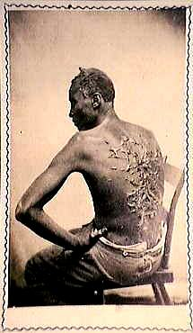

Slide 42
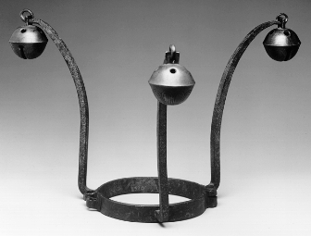
Slave Collar c. 1840
Obroża niewolnika około 1840 r.
The sound of this belled collar made any slave wearing it easier to locate. Resourceful slaves silenced the bells by stuffing them with mud.Dzwięk tego wybrzuszonego kołnierza ułatwił odnalezieniu niewolnika, który go nosił . Zaradni niewolnicy „uciszali” dzwonki napychajac je błotem.

Slide 43
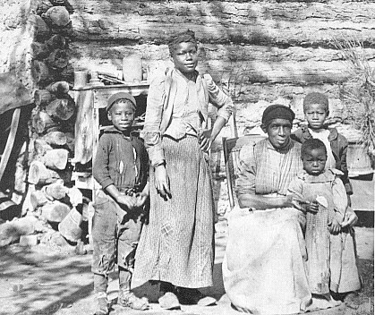

Slide 44
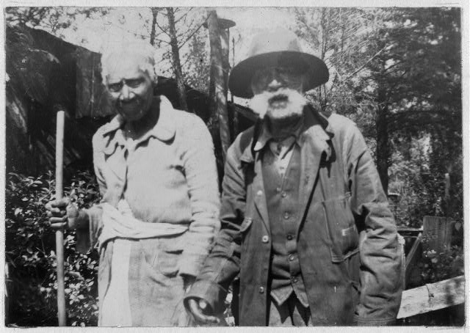
Richard and Drucilla Martin, Ages 92 and 102
Richard i Drucila Martin, wiek 92 i 102 lata

Slide 45
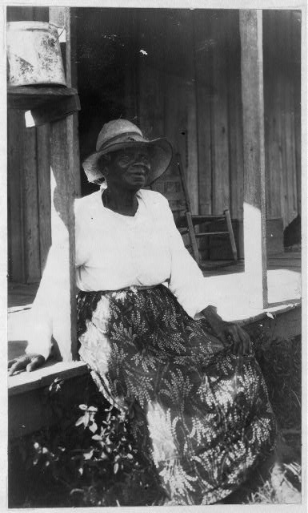
Mollie Williams,
Age 84
Mollie
Williams wiek 84

Slide 46
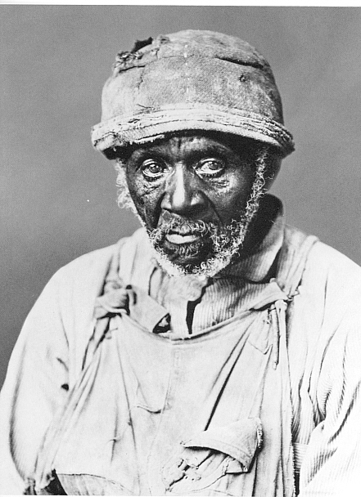

Slide 47
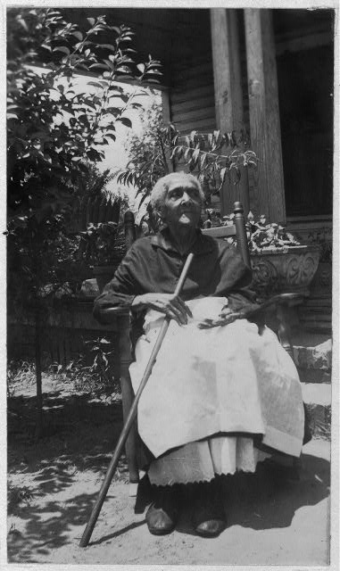
Tempie Herndon Durham,
Age 103
Tempie Herndon
Durham, wiek 103 lata

Slide 48
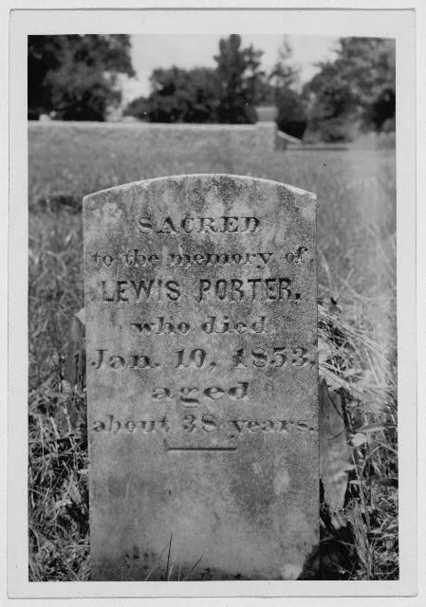
gravestone

Slide 49
Bibliography
http://blackhistory.eb.com/ | http://www.rev.net/~hmcmanus/slave.html
http://memory.loc.gov/ammem/snhtml/snintro01.html | http://lsm.crt.state.la.us/education/lesson9.htm
http://www.eca.com.ve/wtutor/juli/gallery.htm
http://www.pbs.org/wgbh/aia/part1/1h300.html
http://149.123.1.8/schomburg/images_aa19/slavery.cfm?sozl0636
http://www.spartacus.schoolnet.co.uk/USAShenson.htm
http://www.manznet.com/sycamore/newcivilpicturesofslavery.html
http://www.cms.ccsd.k12.co.us/ss/SONY/psbeta2/slavpho2.htm
http://www.angelfire.com/pa/doindunbar/slaves.html

